Slide 1

“Waar denk je aan bij dwang?”
“Trauma!”

Slide 2


Rot op, blijf bij me
Naar FACT jeugd zonder dwang
Bas Bijsma & Nynke Frieswijk
Notes:
Rot op, blijf bij me. Deze uitspraak van een van onze jongere beschrijft perfect het spanningsveld tussen eigen regie en veiligheid waar we ons iedere dag in begeven.

Slide 3
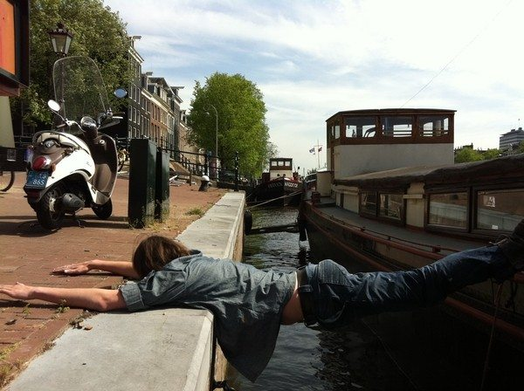
Wat maakt FACT jongeren crisisgevoelig?
Multi-problematiek: Psychiatrie èn verslaving èn LVB èn gedragsproblemen èn systeemproblematiek
Stagnatie van ontwikkeling op meerdere levensgebieden*
Negatieve ervaringen met hulpverlening
Gebrek aan continuïteit zorg: 18-/18+
Child care
Adult care
*Broersen, Frieswijk, Kroon, Vermulst & Creemers (2020)
Notes:
Mix van verschillende expertises is fijn, omdat we jongeren zien waarbij vaak sprake is van psychiatrie, verslaving, LVB, gedragsproblemen en systeemproblematiek. Stagnatie op verschilende levensgebieden. Lang hulpverleningstraject. Jongeren van 18+ die te weinig aansluiten bij volwassenzorg
A multi-method psychological autopsy study on youth suicides in the Netherlands in 2017: Feasibility, main outcomes, and recommendations Mérelle , Van Bergen, Looijmans, Balt, Rasing et al. (2020)
Finding appropriate care was difficult for adolescents with complex mental disorders. This study highlighted several issues in care trajectories, which varied from waiting lists, lack of continuity of care, compulsory transition from youth to adult care at age 18 years to a low sense of involvement on the part of parents, which was particularly due to legislation constraints when their children became 16 years or older.

Slide 4
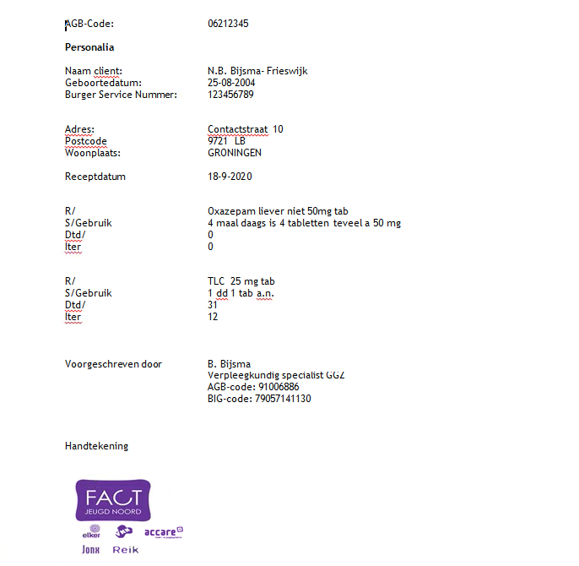
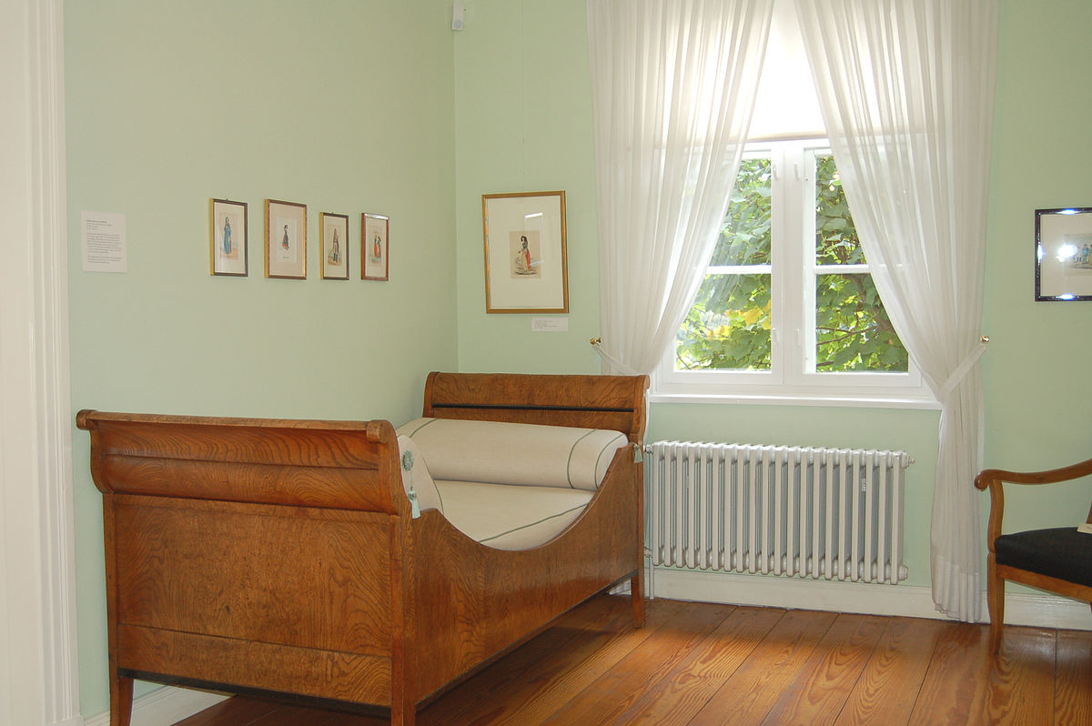
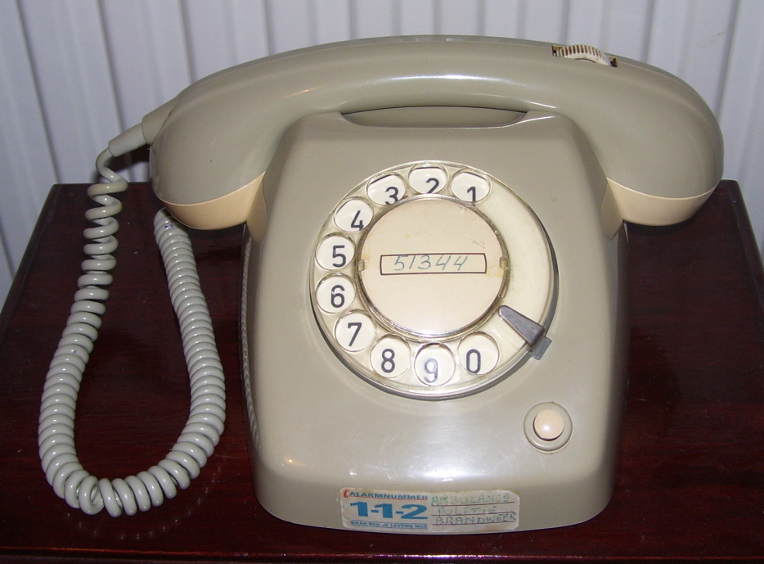

Crisis-voorkomende maatregelen
Signalerings- en crisisplan jongere
Ouders/ Sociaal netwerk
BOR/TOR
Samenwerking met ketenpartners (jeugdzorg, huisvesting)
Notes:
Omdat onze jongeren crisisgevoelig zijn, zetten we in onze zorg stevig in op preventie, voorkomen dat het onveilig is. Samen met jongeren stellen we een signaleringsplan en een crisisplan op. Dus hoe merk je dat de spanning oploopt en wat doe je als je in rood zit? Daarnaast proberen we altijd zoveel mogelijk ouders en het netwerk te betrekken. Welke mensen kunnen iets voor je betekenen op het moment dat het je zelf niet meer lukt.
We hebben een BOR en TOR constructie met de crisisdienst van Accare. Veel van onze jongeren hebben voor de avonden en het weekend een telefoon op recept en een bed op recept. Dit kunnen ze zelf inzetten om te voorkomen dat het verkeerd gaat. Tot slot werken we nauw samen met ketenpartners om samen te kijken hoe we jongeren buiten kantoortijden te ondersteunen. Bijvoorbeeld door s avonds te wandelen of de mogelijkheid om even op de groep mee te eten.

Slide 5
WVGGZ vanaf 1-1-2020
FACT jeugd
050
Accare
Notes:
Het gaat over aantal jongeren die crisismaatregel hebben gekregen. Sommige jongeren krijgen wel meerdere crisismaatregelen

Slide 6
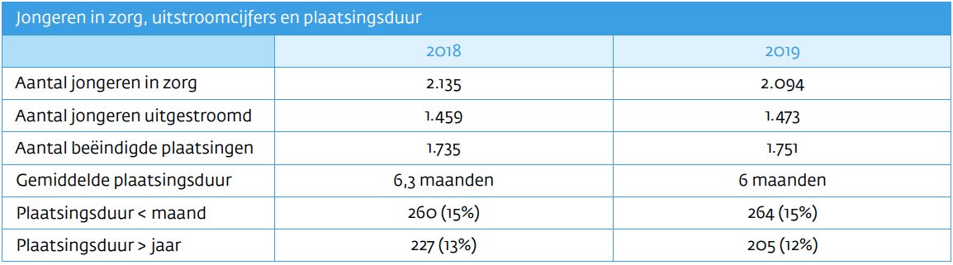
Plaatsing gesloten jeugdzorg 2019
Jeugdzorg Nederland, Mei 2020

Slide 7
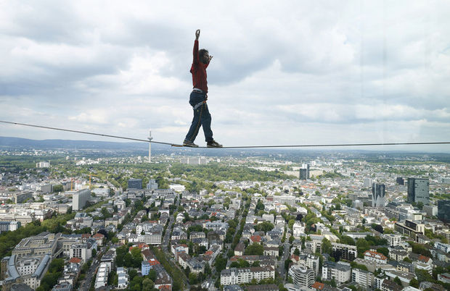
Eigen regie
Samenwerking
Veiligheid
Notes:
Hoewel we dus gelukkig weinig dwang in hoeven te zetten zijn de gevolgen groot. Daar zijn we ons heel erg van bewust, wat maakt dat we altijd balanceren op een dunne lijn tussen eigen regie en veiligheid. Aan de ene kant willen we een jongere zelf de regie geven en het vertrouwen geven dat hij het zelf kan. Aan de andere kant willen we ook dat hij veilig is en geen rotsmak maakt.
We hebben een tweetal casussen uitgezocht die dit spanningsveld goed schetsen.

Slide 8
“Bij dwang denk ik aan mijn trauma’s. Separeren en platspuiten en dat soort dingen. Dat ze een scheurhemd bij je aandoen, je op bed uitkleden, naakt in een kamer zetten en een hemd over je kop trekken. Terwijl er mannen bij zijn.”
Notes:
Ja, het gaat om een kleine groep, maar de gevolgen zijn groot.

Slide 9
“Dwang is geen veiligheid, het is schijnveiligheid. Of je nu thuis bent of in de kliniek. Je kunt thuis jezelf ophangen maar in de kliniek ook. Dat kan overal.”
Notes:
Ja, het gaat om een kleine groep, maar de gevolgen zijn groot.

Slide 10
“Voor mij is het fijn dat jullie mee zijn gegaan. Bij een gedwongen opname kom je in ambulance terecht, allemaal onbekende mensen. En ik vind onbekende mensen heel ingewikkeld. Dan is het voor mij wel fijn als er een bekende bij is. Dat is veiliger en rustiger.
Er na was ik wel even boos en wou ik je niet zien en spreken. Maar omdat ik weet dat je het hebt gedaan omdat je denkt dat het goed voor me was vind ik het niet erg”

Slide 11

Gevolgen dwang
Lange termijn:
Emotionele onveiligheid
Risico op trauma
Beschadigd vertrouwen
Ongelijkheid in samenwerking
Bekrachtigen ongezond gedrag en gedachten
Korte termijn:
Fysieke “veiligheid”
Toezicht
Rust voor omgeving (naasten en hulpverlening)
Notes:
Samenvattend zijn er dus op korte termijn een aantal redenen waarom we soms voor dwang kiezen. Maar zijn de gevolgen op lange termijn dusdanig ingrijpend en beschadigend voor een jongere en de relatie dat we moeten blijven streven naar zorg zonder dwang

Slide 12
Minder dwang, meer:
Kwaliteit van contact: wees transparant, beschikbaar en betrouwbaar
Veiligheid: vanuit holding en beschikbaarheid, niet vanuit dwang
Samenwerking met jongere en netwerk: welke risico’s zijn voor jou acceptabel en wanneer grijpen we in?
Gebruik van preventieve middelen: signaleringsplan, crisisplan, zelfbindingsverklaring
Creativiteit: buiten de gebaande paden denken

Slide 13
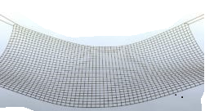
Toekomst
Eigen regie
Samenwerking
24/7 bereikbaarheid FACT
Laagdrempelige opvang buiten kantoortijden
Supportteam uit eigen netwerk (Youth nominated support teams)
Veiligheid
Notes:
We willen elke dag beter, toe naar FACT jeugd zonder dwang. Ipv dwang willen we een vangnet bieden aan jongeren die het lastig hebben. Daarom werken we hard aan:
Continuiteit van zorg door bekende hulpverleners. We zijn aan het zoeken naar mogelijkheden om 24/7 beschikbaar te zijn en ook buiten kantoren laagdrempelige opvang te kunnen bieden
Ook zoeken we naar manieren om het sociale netwerk nog actiever te betrekken. In dit kader werken we mee aan een subsidieaanvraag van Levi van Dam om het protocol voor Youth Nominated Suport teams, een soort geprotocolleerde manier om mentoren in te zetten uit de eigen omgeving van een jongere
Allemaal verschillende manieren om dat vangnet rondom een jongere zo fijnmazig mogelijk te maken: “als je valt, dan val je zacht”

Slide 14
“Probeer het niet te snel in te zetten. Probeer het eerst op een andere manier op te lossen. En als het niet anders kan dan vind ik het ok. Maar wees wel heel voorzichtig om het in te zetten omdat het heel traumatiserend kan zijn.”
Vragen of contact:
Bas, B.Bijsma@accare.nl
Nynke, N.Frieswijk@accare.nl
Notes:
Dan wilden we graag afsluiten met het advies van een van onze jongeren over dwang.

